Slide 1
Nyomtatók
Kovács Bernadette 9.H

Slide 2
A nyomtatott kép minősége annál jobb, minél sűrűbben vannak és minél kisebbek a rajzolatot felépítő pontok.
Ha több számítógépet akarunk egy nyomtatóval kiszolgálni, akkor ehhez régebben switchbox-ot, nyomtatóátkapcsolót használtak, amivel fizikailag át lehetett kapcsolni a nyomtatót az egyik számítógépről a másikra.

Slide 3
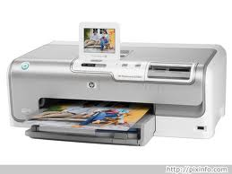
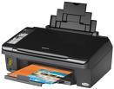
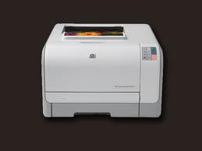
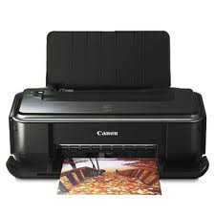
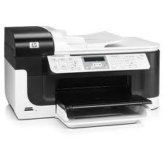

Slide 4
Manapság ez szükségtelen, ha számítógépes hálózatba vannak kötve a gépek. Nagyobb létszámú számítógép kiszolgálásához nyomtatószervert használnak. Komoly számítási igényű (grafikai) nyomtatók gyakran a PostScript lapleíró nyelvet használják. Ha a PostScript értelmező nem magába a nyomtatóba van beépítve, hanem PC-n fut (ritkán Linux, gyakrabban XP alatt), RIP-nek (Raster Image Processor) nevezzük.

Slide 5
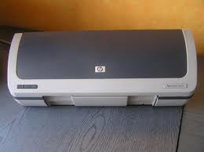
Csoportosítása:
A nyomtatókat többféle szempontból csoportosíthatjuk.
Ütő- és nem ütőnyomtatók
Színes és szürkeárnyalatos nyomtatók

Slide 6
Az alapján, hogy egyszerre hány karaktert vagy pontot nyomtatnak a papírra, megkülönböztetünk
Karakternyomtatót: egyszerre egy karakter nyomtatnak; az elektromos írógépekből lettek kifejlesztve; fajtái: például a betűkerekes, és gömbfejes nyomtató
Sornyomtatót: egyszerre egy egész sort nyomtat.
Lapnyomtatót: egyszerre egy egész lapot nyomtat
A számítógéphez kapcsolódhat
kábellel: párhuzamos, soros (USB vagy RS-232), Ethernet
vezeték nélküli módon: IrDA, WLAN, Bluetooth

Slide 7
Típusok
Ütő nyomtatók
Gömbfejes és margarétafejes nyomtatók: csak a gyári fejen lévő fix karakterkészletet tudják alkalmazni, ugyanúgy, mint az írógépek. Kis sebességgel, de viszonylag szép képet nyomtatnak.
Láncos, író rudas, írókorongos, íróhengeres nyomtatók: egyszerre egy egész sort tudnak nyomtatni, ezeket nevezzük sornyomtatóknak.
Mátrixnyomtatók: a mátrixnyomtató az írógép továbbfejlesztett változata. A nyomtatófejben apró tűk vannak (általában 9 vagy 24 db). A papír előtt egy kifeszített festékszalag mozog, amelyre a tűk ráütnek, és létrehoznak a papíron egy pontot.

Slide 8
Hő nyomtató: a hő nyomtató speciális papírtekercset, ún. hő papírt használ. Ennek az a tulajdonsága, hogy a fehér bevonata hő hatására megfeketedik. Ennek a papírnak nyomódik neki az írófej. A fejen a képpontoknak megfelelő kis ellenállások helyezkednek el. Ott ahol az ellenállást elektromos árammal melegítik, ott a papír megfeketedik
Rajzgépek vagy plotterek: a rajzgéppel vektorgrafikákat lehet papírra rajzolni. A rajzgép egy tollat mozgat a papíron. A rajzgépeket nagyméretű műszaki rajzok (CAD) papírra vitelénél, a számítógépes tervezésben használják, bár egyre inkább felváltják őket az univerzális nyomtatók, amelyek már elegendően nagy méretben (A0, roll) is képesek a nyomtatásra.
Lézernyomtató: a lézernyomtatóban speciális, fényérzékeny anyaggal bevont és elektromosan feltöltött henger található. Ezen egy lézersugárral jelölik meg a nem fehér pontokat: ahol a lézer a hengerhez ér, ott a henger semleges lesz vagy ellentétesen lesz töltött a henger többi részéhez képest. Amikor pedig a henger a festékrésszel érintkezik, akkor azokra a részekre tapad festék, melyeket ért a lézersugár

Slide 9
Tintasugaras nyomtató: a tintasugaras, nyomtatók tintapatronok segítségével tintacseppeket juttatnak a papírlapra. A patronban van egy porlasztó, ez megfelelő méretű tintacseppekre alakítja a tintát, és a papírlapra juttatja azt. A színes tintasugaras nyomtató színes tintapatronokat használ, általában négy alapszín használatával keveri ki a megfelelő árnyalatokat: ciánkék, bíborvörös, sárga és fekete színek használatával. Minden tintasugaras nyomtató porlasztással juttatja a tintacseppeket a papírlapra, de a porlasztás módszere változó.
Szilárd tintával működő nyomtatók
Festék-szublimációs nyomtatók
Festék nélküli nyomtatók

Slide 10
